Slide 1
Механизмы безопасности ос Astra Linux

Slide 2
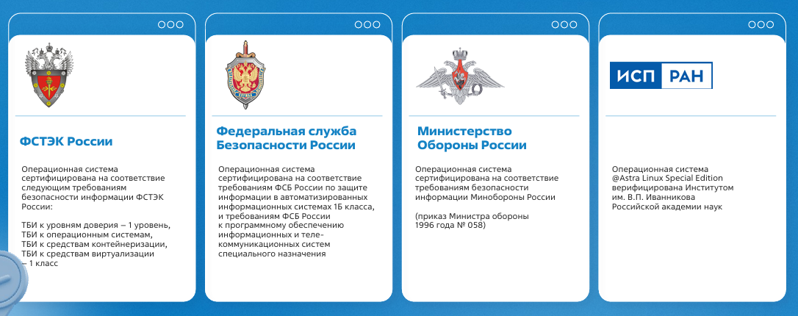
Astra Linux - это российская операционная система, основанная на Linux. Её ключевое предназначение — создание безопасной и независимой программной платформы для государственных структур, силовых ведомств и организаций, работающих с информацией ограниченного доступа, вплоть до грифа “особой важности”.

Slide 3
Ключевые даты в разработке и сертификации ос
10 февраля 2010 года: Этот день считается официальной датой рождения Astra Linux. Была выпущена первая публичная версия системы.
2013 год: Сертификат ФСТЭК России № 2133.
  Это был первый сертификат, подтверждающий, что Astra Linux (редакция "Смоленск") соответствует требованиям по защите информации до уровня "совершенно секретно" включительно.
В 2016 году был получен сертификат, распространяющий действие на обработку информации наивысшей категории - "Особой важности" (ОВ).

Slide 4
Редакции Astra Linux
1. Astra Linux Common Edition (Орёл)
Статус: Базовая (общая) редакция.
Назначение: Для широкого использования в госорганах (не силовых), госкомпаниях и корпоративном секторе, где не требуется работа с информацией, составляющей государственную тайну.
Безопасность: Использует стандартные механизмы безопасности Linux. Система принудительного контроля доступа (ПАРСЕК) отсутствует.
2. Astra Linux Special Edition (Смоленск)
Статус: Специальная (защищённая) редакция.
Назначение: Для обработки информации с грифом "совершенно секретно" и "особой важности". Основная ОС для силовых структур и оборонно-промышленного комплекса.
Безопасность: Включает в полном объёме систему принудительного контроля доступа (ПАРСЕК). Имеет все ключевые сертификаты ФСТЭК и Минобороны.
3. Astra Linux Special Edition (Воронеж)
Статус: Серверная редакция.
Назначение: Предназначена исключительно для развёртывания серверов в защищённой инфраструктуре. Обеспечивает функционирование сетевых служб, баз данных, веб-сервисов и других серверных ролей в соответствии с требованиями к безопасности.
Безопасность: Как и "Смоленск", включает механизмы ПАРСЕК, но настроенные и сертифицированные для серверного применения.

Slide 5
ПАРСЕК
Это система принудительного контроля доступа (Мандатного контроля доступа - МКД), которая работает поверх стандартных прав доступа Unix (DAC - Discretionary Access Control). Её главная задача - предотвратить утечку информации и несанкционированные действия, даже если злоумышленник получил права администратора.
ПАРСЕК работает по принципу "меток" (или "ярлыков"), которые присваиваются всем объектам в системе: пользователям, файлам, процессам, каталогам, устройствам и даже сетевым пакетам.
Мандатные метки безопасности (ММБ): У каждого объекта есть свой "уровень секретности" и "неиерархические категории".
  Уровень секретности: Например, "0 - Общедоступный", "1 - Для служебного пользования", "2 - Секретно", "3 - Совершенно секретно", "4 - Особой важности".
  Категории: Определяют тематику или принадлежность информации (например, "Финансы", "Кадры", "НИОКР"). Категорий может быть несколько.
Правила доступа (Правило "Звёздочки"):
Чтобы процесс (пользователь) мог получить доступ к объекту (файлу), должны одновременно выполняться два условия:
  Уровень секретности пользователя должен быть равен или выше уровня секретности файла. (Нельзя читать "Совершенно секретный" файл, имея допуск только до "Секретно").
  Набор категорий пользователя должен полностью включать набор категорий файла. (Если файл помечен категориями ["Финансы", "Кадры"], то пользователь должен иметь как минимум эти же две категории).
Это правило предотвращает как "чтение вверх" (доступ к информации с более высоким грифом), так и "запись вниз" (пересылку секретных данных в менее защищённую область).

Slide 6
Механизмы безопасности (1/2)
1. Дискреционное управление доступом (DAC)
Стандартная для Linux модель прав доступа на основе владельца файла и прав (rwx для владельца, группы и остальных). Является первым, базовым рубежом защиты. Работает в паре с ПАРСЕК. Сначала проверяются стандартные права Linux, и только если они разрешают действие, в дело вступает ПАРСЕК для более тонкой проверки.
2. Защищённая загрузка (Secure Boot)
Механизм, который гарантирует, что компьютер загружается только с помощью ПО, которому доверяет производитель (в данном случае — разработчик ОС). Предотвращает запуск неавторизованных загрузчиков и ядра, защищая от руткитов, модифицирующих загрузочный процесс.
3. Мандатное управление загрузкой (МУЗ)
Уникальный для Astra Linux механизм, который блокирует загрузку ОС с любых несанкционированных носителей (USB-флешек, CD/DVD). Критически важен для соответствия требованиям ФСТЭК. Администратор может "привязать" систему к конкретному жесткому диску. После этого загрузить Astra Linux с другого диска или флешки будет невозможно, что предотвращает попытки обхода защиты.
4. Мандатный контроль целостности (МКЦ)
Система, которая отслеживает и контролирует целостность критически важных файлов ОС (исполняемых файлов, библиотек, конфигураций). Сравнивает контрольные суммы файлов с эталонной базой. Если файл был изменён (например, вирусом или злоумышленником), система может заблокировать его выполнение и оповестить администратора.

Slide 7
Механизмы безопасности (2/2)
5. Гаситель (Демпфер) данных в оперативной памяти
Механизм, который немедленно очищает освобождаемые участки оперативной памяти. Не позволяет одной программе "подсмотреть" данные, оставшиеся в памяти от другой завершённой программы. Это защищает от целого класса атак, направленных на анализ содержимого ОЗУ.
6. Изоляция и защита процессов
Межсетевой экран (iptables/nftables): Глубокая интеграция и предварительная настройка firewall для контроля сетевого трафика.
Namespaces и Cgroups: Использование современных механизмов ядра Linux для изоляции процессов и управления ресурсами, что лежит в основе контейнеризации и повышает общую стабильность и безопасность.
Запрет на выполнение кода в стеке и куче (NX/XD-bit): Аппаратная защита, предотвращающая выполнение вредоносного кода, внедрённого в области памяти, предназначенные для данных.
7. Криптографическая защита
Полноценное шифрование дисков: Поддержка технологий типа LUKS для шифрования всего системного раздела или домашних каталогов пользователей.
Поддержка российских криптографических алгоритмов: Интеграция с ГОСТ-алгоритмами (например, ГОСТ 28147-89, ГОСТ Р 34.11-2012), что является обязательным требованием для использования в госорганах РФ.
Защищённые средства связи: В комплект поставки входят средства, поддерживающие шифрование сетевого трафика и VPN-соединений по российским стандартам.
8. Аудит и учёт
Расширенная подсистема аудита: Система ведёт детальный журнал всех событий безопасности: входа и выхода пользователей, доступа к файлам, использования прав, сетевых подключений и т.д.
Централизованный сбор логов: Возможность отправки всех логов на защищённый сервер аудита для последующего анализа и расследования инцидентов.

